Slide 1
Трансформатор. Виробництво, передача та використання електроенергії.

Slide 2
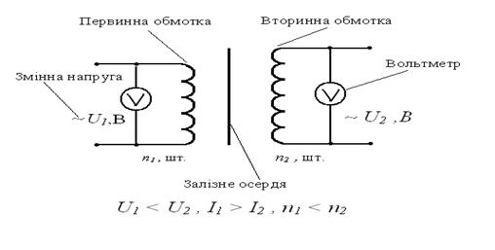
Трансформатор — це прилад для перетворення сили струму і напруги при незмінній частоті.
Трансформатор складається з осердя замкненої форми ,що виготовлене з м’якого феромагнетика, та двох обмоток, надітих на осердя . Первинна обмотка — з’єднана з джерелом змінної напруги, а вторинна обмотка приєднана до споживача . Осердя набирається з тонких ізольованих листів трансформаторної сталі для зменшення вихрових струмів , які б його розігрівали .

Slide 3
У 1848 р. французький механік Г. Румкорф винайшов індукційну котушку. Вона стала прообразом трансформатора.
У 1876 – 1882 роках Павлом Миколайовичем Яблочковим, російським винахідником, була висунута і здійснена ідея трансформації електричного струму. Він вперше використав індукційну котушку в якості трансформатора з розімкненим сердечником для живлення декількох дугових ламп.
У 1882 р. російський електротехнік Іван Пилипович Усагін і український професор Київського університету М.О. Доліво-Добровольський створили трансформатор перетворювач електричного струму. Розробка силових трансформаторів дала можливість передавати електрику на далекі відстані.
У 1885 році угорські інженери М. Дері та О. Блат разом з К. Зіперновскім розробили трансформатори із замкнутим магнітопроводом. З'явилася система розподілу електроенергії.

Slide 4
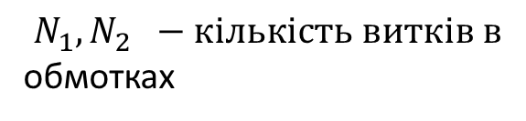
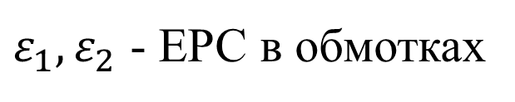
Принцип дії трансформатора засновано на явищі електромагнітної індукції. Під час проходження змінного струму в первинній обмотці в осерді виникає змінний магнітний потік, залізне осердя передає магнітний потік від первинної обмотки до вторинної і збуджує ЕРС самоіндукції у вторинній обмотці. Використовуючи закон ЕМІ запишемо:
Складемо відношення:
$ε_{1},ε_{2}$ - ЕРС в обмотках
$$N_{1},N_{2} −кількість витків в$$
обмотках

Slide 5
Якщо коло вторинної обмотки розімкнене ,то таке явище називають холостимходом трансформатора ( I = 0 ). У цьому разі напруга на вторинній обмотці дорівнює ЕРС на вторинній обмотці
U₂₌ε₂
а ЕРС на первинній приблизно рівна напрузі на первинній обмотці
U₁₌ε₁
тому під час холостого ходу:
k – коефіцієнт трансформації
якщо k > 1, напруга U₂ < U₁ трансформатор є знижувальним
якщо k < 1, то U₂ > U₁ трансформатор є підвищувальним

Slide 6
Якщо до кола вторинної обмотки під єднати споживач струму , то трансформатор працюватиме під навантаженням . Струм, що появився у вторинній обмотці . створює свій магнітний потік, який за правилом Ленца прагне компенсувати зміни магнітного потоку в осерді. Це призводить до автоматичного збільшення сили струму в первинній обмотці. Збільшення сили струму у колі первинної обмотки відбувається за законом збереження енергії. Потужність у первинному колі близька до потужності у вторинному колі:
У скільки разів трансформатор зменшує напругу у стільки разів він збільшує силу струму.

Slide 7
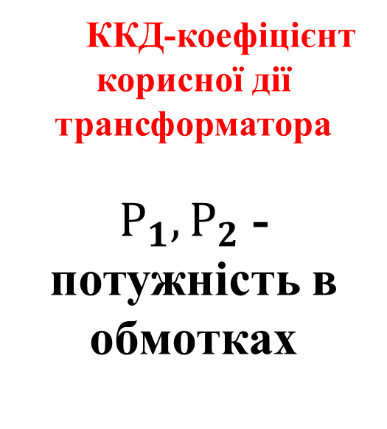
ККД трансформатора
ККД-коефіцієнт корисної дії трансформатора
$Р_{1},Р_{2}$ - потужність в обмотках

Slide 8
« Види та застосування трансформаторів »
Трансформатор перетворює напруги в низькі або високі з малими втратами енергії. Він є важливим елементом багатьох електроприладів, механізмів і пристроїв: зарядних пристроїв, радіоприймачів, телевізорів, підстанцій, електростанцій і т.п
Силові трансформатори, встановлені на електростанціях
підстанціях, призначені для перетворення електроенергії з однієї напруги на іншу. Найбільшого поширення набули трифазні трансформатори .
Силові трансформатори є основними елементами систем електропостачання і використовуються у всіх галузях економіки, включаючи промисловість, житлово-комунальне і сільське господарство, окремі установи, організації, фірми.

Slide 9
Вимірювальні трансформатори
Призначені для живлення електровимірювальних приладів, передавачі сигналу інформації вимірювальних приладів в установках змінного струму частоти 50 або 60 Гц .
Зварювальні трансформатори -для електрозварювання і електроплавлення.
Для зварювальних апаратів використовують знижувальні трансформатори. Для зварювання потрібні дуже сильні струми, і трансформатор зварювального апарата має усього єдиний вихідний виток.

Slide 10
Випробувальні трансформатори.
Для випробування високовольтного електротехнічного обладнання
Автотрансформатори
Автотрансформатори ручного регулювання напруги на виході
Стабілізатори напруги
Незначні зміни на вході не дають значних змін на виході. Це дозволяє не порушувати режим роботи комп’ютерів, телевізорів і іншої техніки.

Slide 11
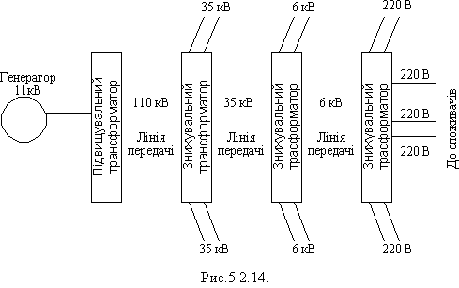
Схема передання електроенергії

Slide 12
Розв’язуємо задачі
Скільки витків повинна мати вторинна обмотка трансформатора для підвищення напруги від 220 В до 11000В, якщо в первинній обмотці 20 витків? Який коефіцієнт трансформації ?
Дано:
Розв’язання:

Slide 13
Сила струму у первинній обмотці трансформатора 0,5 А, напруга на її кінцях 220В. Сила струму у вторинній обмотці 10А, а наруга на її кінцях 10 В. Визначте ККД трансформатора.
Дано: Розв*язання

